Slide 1
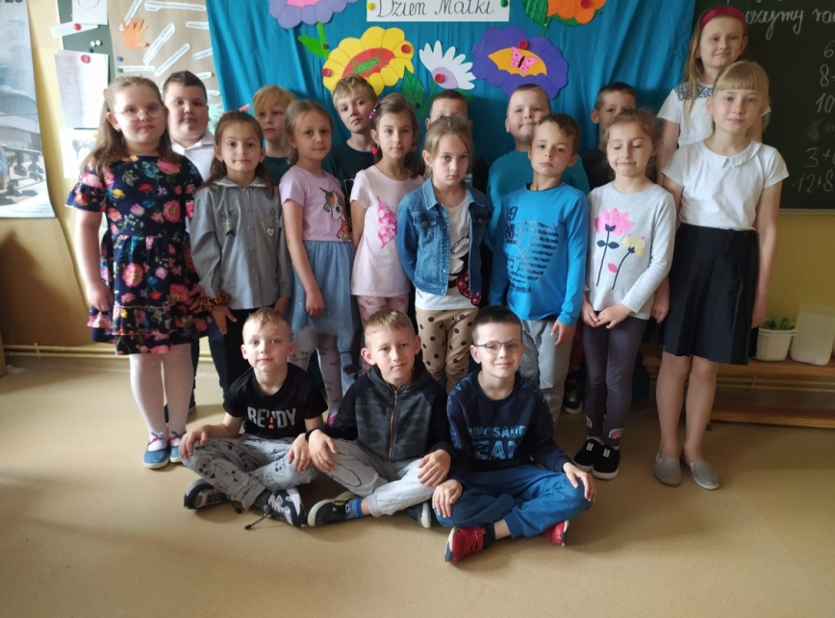
Kochanej mamusi !
Z wyrazami wdzięczności
uczniowie klasy I a

Slide 2
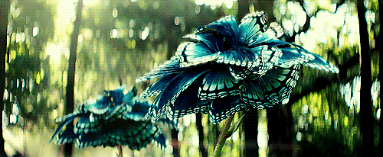
Za Twą miłość,
za Twe troski ,
za Twój czas .
Dziękuję ci mamo!

Slide 3
Za wszystko co mi dajesz…

Slide 4
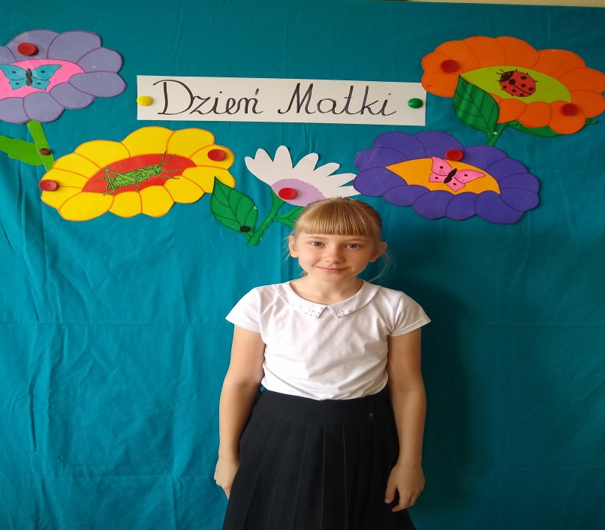
W zieleni łąka majowa,
Jesteś zawsze ze mną .
Pokazujesz mi
Świat.

Slide 5
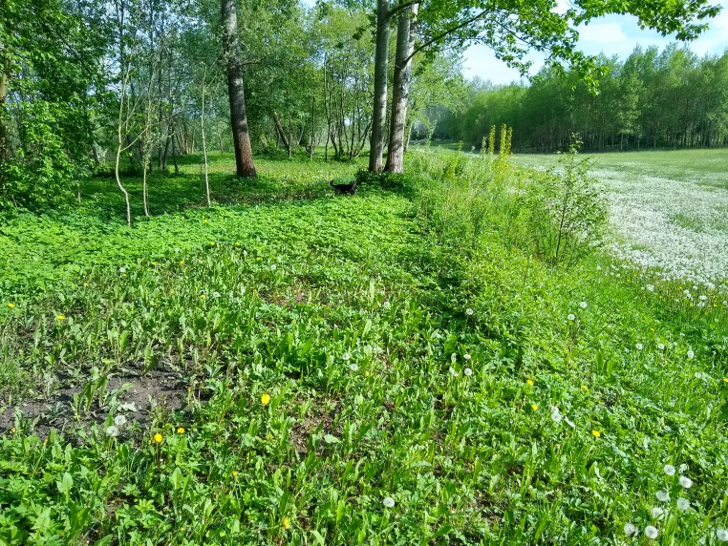
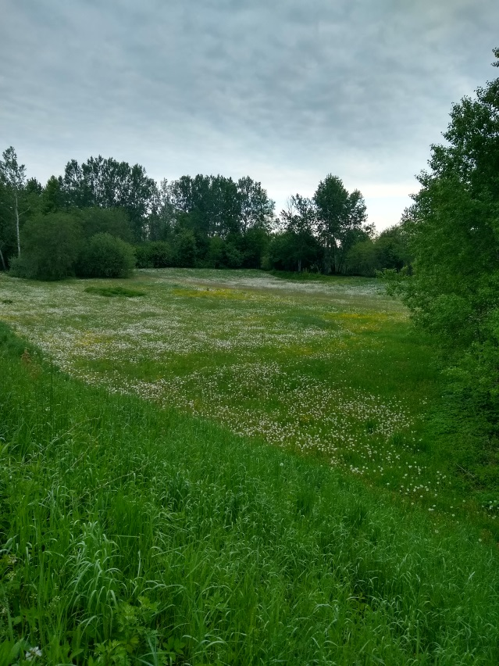

Slide 6
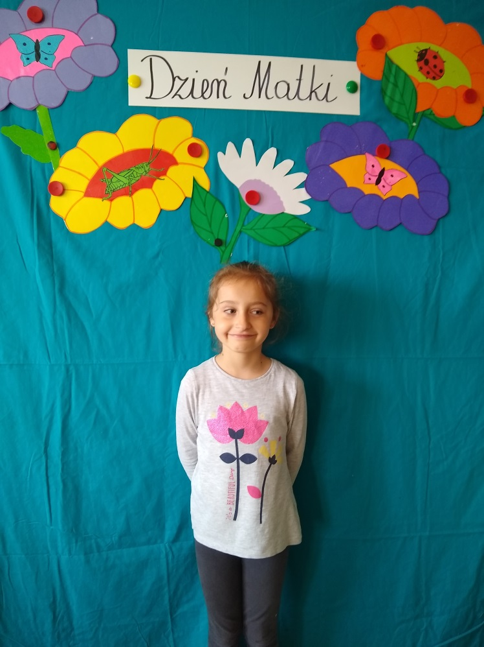
Już od stokrotek różowa.
Uczysz mnie jak być dobrym człowiekiem.
Opiekujesz się mną .

Slide 7
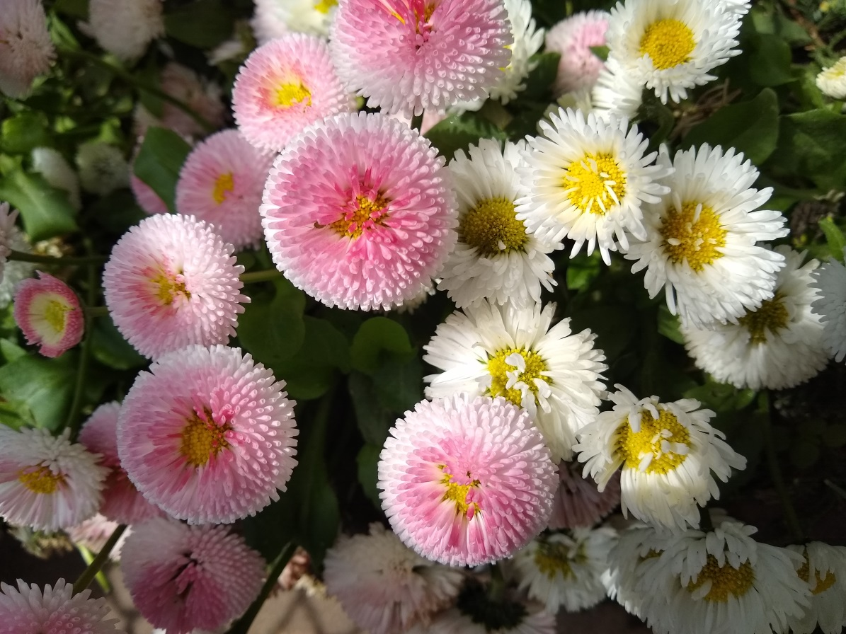

Slide 8
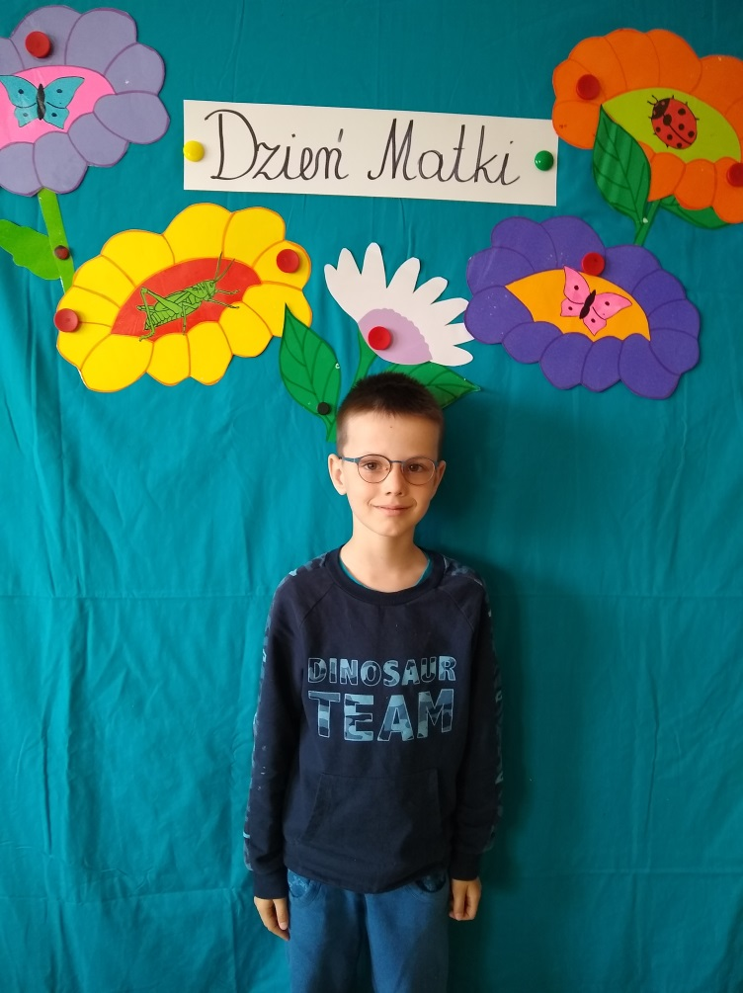
A od bławatków błękitna,
Pomagasz mi odrabiać lekcje.
Poświęcasz mi dużo czasu

Slide 9
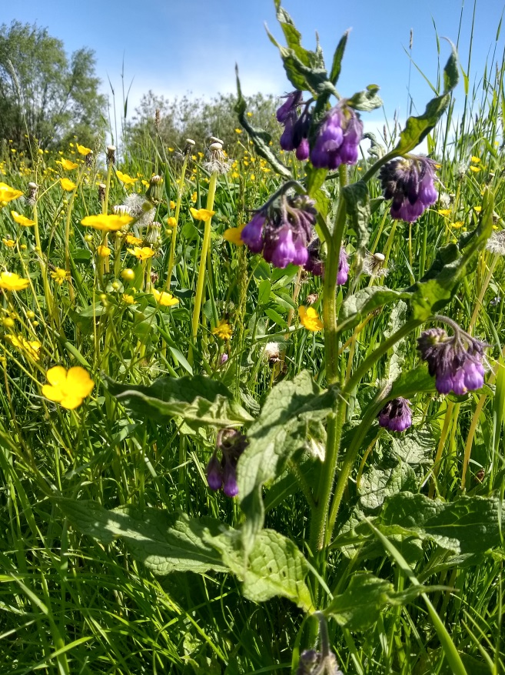

Slide 10
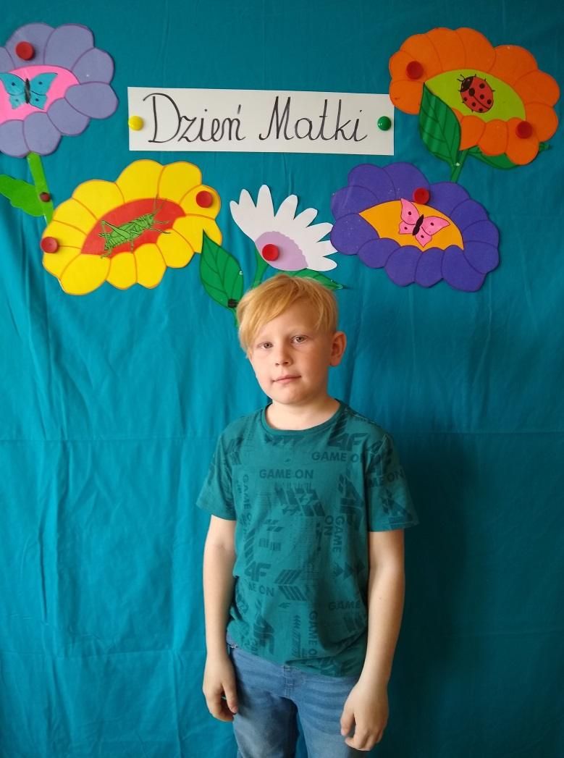
Wszystkie kwiaty zakwitły.
Często
mnie przytulasz.
Zawsze mi pomożesz.

Slide 11
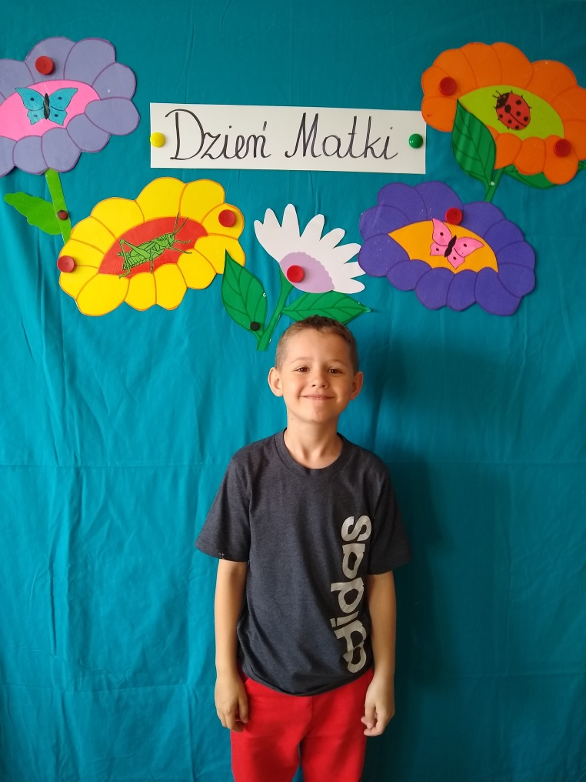
Dla Mamy zakwitły,
Jesteś wspaniała.
Gotujesz mi barszczyk.

Slide 12
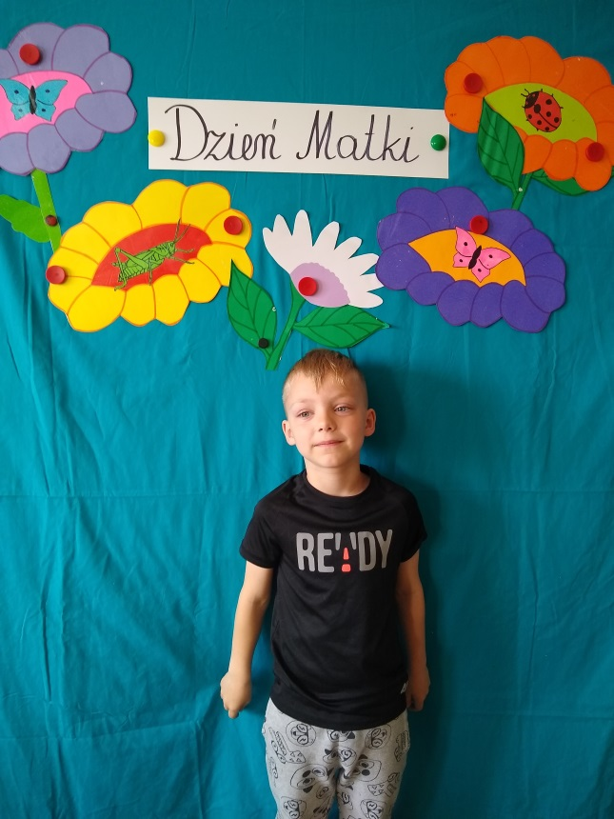
Dla Mamy.
Wozisz mnie na treningi.
Znosisz cierpliwie moje wybryki.
.

Slide 13
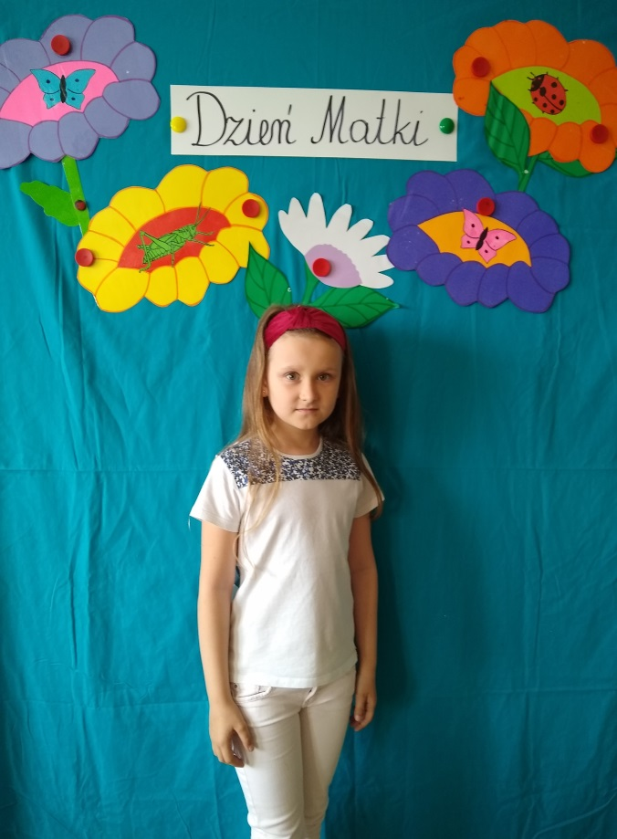
Dla Mamy piosenki śpiewamy.
Potrafisz poprawić mi zły humor.
Wspierasz mnie
w trudnych chwilach.

Slide 14
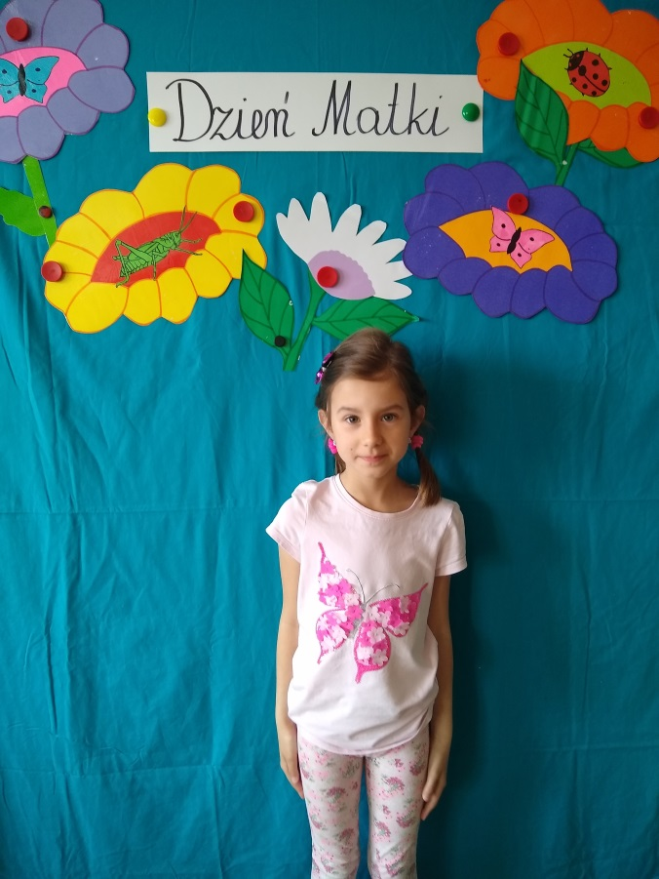
Dla Mamy zakwitły dla Mamy,
Chodzimy
na spacery.
Przyjeżdżasz po mnie do szkoły.

Slide 15
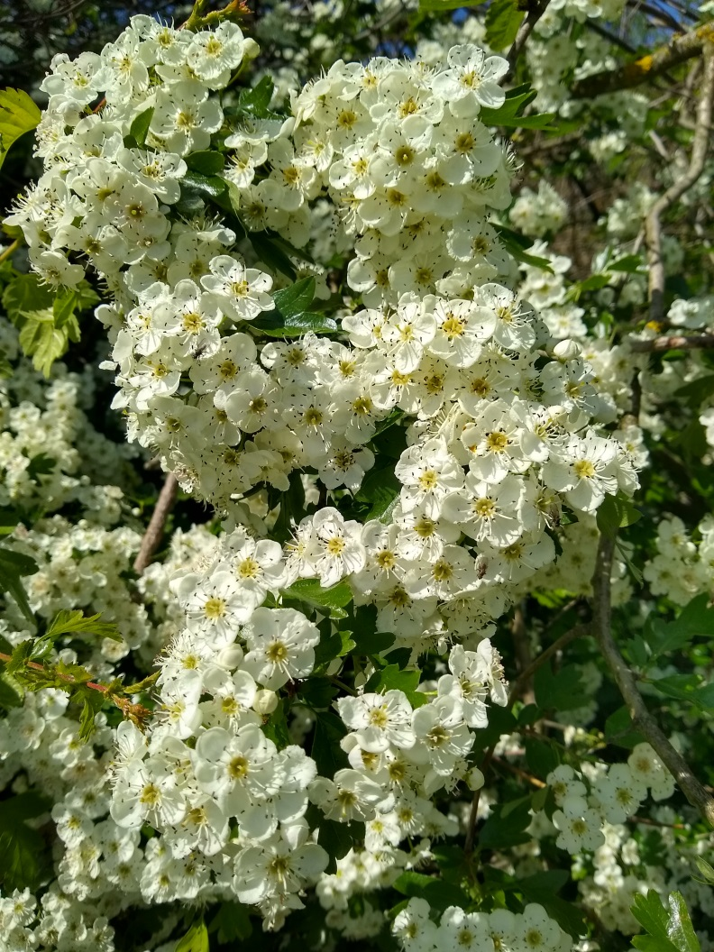
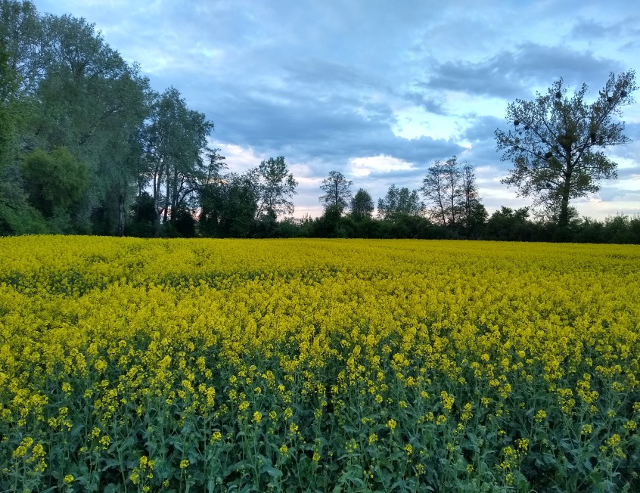

Slide 16
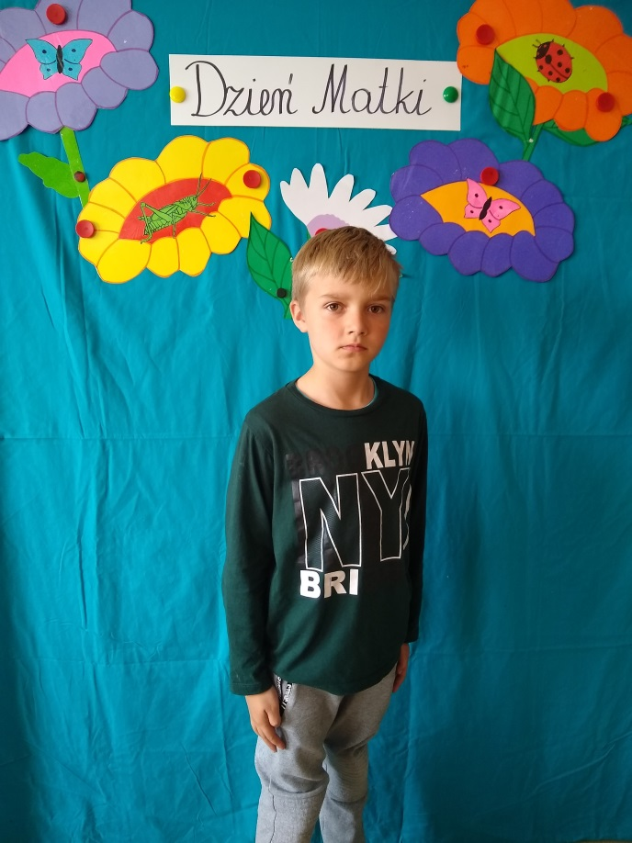
Dla mamy piosenki śpiewamy…
Spełniasz moje marzenia.
Zachęcasz mnie do nauki.

Slide 17
Dziękujemy Wam!
Kochamy Was!

